Slide 1
Hello, Seoul
조원 : 김도현, 선우성웅, 신동훈, 정수현, 최남이

Slide 2
차례
1
개발 목표
2
데이터 베이스(DB) 모델링
3
액티비티 다이어그램
4
스토리 보드

Slide 3
개발 목표
Development Goals

Slide 4
개발 목표
언어
다양성
통계
외국인을 위한
여행 플래너 만들기
다양한 콘텐츠
정보 제공 및 공유
통계 자료 제공으로
쉬운 플래너 작성

Slide 5
데이터 베이스(DB) 모델링

Slide 6
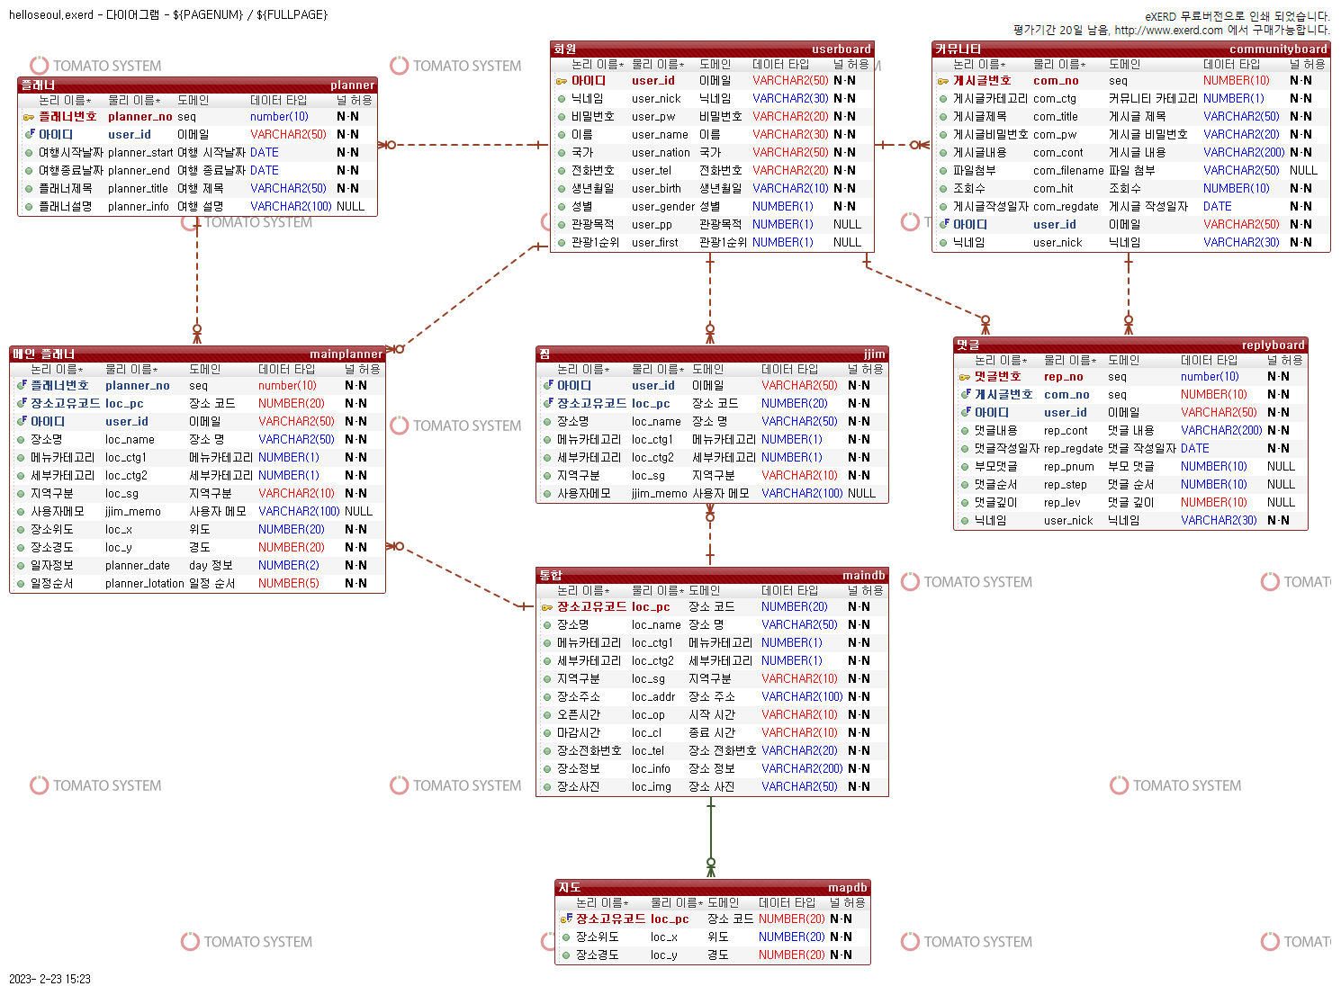
데이터 베이스(DB) 모델링

Slide 7
데이터 베이스(DB) 모델링
엔티티 타입명 | 회원정보 | 작성일 | 2023/02/09
테이블명 | Userboard | 작성자 | 신동훈, 정수현
번호 | 컬럼 명 | 속성 명 | 도메인 | 데이터타입 | NULL 여부 | 기본값 | KEY
1 | User_id | User_id | 이메일 | VARCHAR2(50) | NOT NULL |  | PK
2 | User_pw | Password | 비밀번호 | VARCHAR2(20) | NOT NULL
3 | User_name | Name | 이름 | VARCHAR2(30) | NOT NULL
4 | User_nick | Nickname | 닉네임 | VARCHAR2(30) | NOT NULL |  | CK
5 | User_nation | Nation | 거주국가 | VARCHAR2(50) | NOT NULL
6 | User_tel | Tel | 전화번호 | VARCHAR2(20) | NOT NULL
7 | User_birth | Birth | 생년월일 | VARCHAR2(10) | NOT NULL
8 | User_gender | Gender | 성별 | NUMBER(1) | NOT NULL | 1
9 | User_pp | Purpose | 관광목적 | NUMBER(1) | NULL | 99
10 | User_first | First | 관광 1순위 | NUMBER(1) | NULL | 99

Slide 8
데이터 베이스(DB) 모델링
엔티티 타입명 | 커뮤니티 | 작성일 | 2023/02/09
테이블명 | CommunityBoard | 작성자 | 신동훈, 정수현
번호 | 컬럼 명 | 속성 명 | 도메인 | 데이터타입 | NULL 여부 | 기본값 | KEY
1 | Com_no | Com_no | SEQ | NUMBER(10) | NOT NULL |  | PK
2 | User_id | User_id | 이메일 | VARCHAR2(50) | NOT NULL |  | FK
3 | User_nick | Nickname | 닉네임 | VARCHAR2(30) | NOT NULL |  | FK
4 | Comm_category | Comm_category | 커뮤니티 카테고리 | NUMBER(1) | NOT NULL | 1
5 | Comm_title | Comm_title | 게시글 제목 | VARCHAR2(50) | NOT NULL
6 | Password | Password | 게시글 비밀번호 | VARCHAR2(20) | NOT NULL
7 | Comm_contents | Comm_contents | 게시글 내용 | VARCHAR2(200) | NOT NULL
8 | Filename | Filename | 파일 첨부 | VARCHAR2(50) |  | noImg.jpg
9 | Hit | Hit | 조회수 | NUMBER(10) | NOT NULL | 0
10 | Comm_regdate | Comm_regdate | 게시글 작성일자 | DATE | NOT NULL | SYSDATE
엔티티 타입명 | 댓글 | 작성일 | 2023/02/09
테이블명 | Replyboard | 작성자 | 신동훈, 정수현
번호 | 컬럼 명 | 속성 명 | 도메인 | 데이터타입 | NULL 여부 | 기본값 | KEY
1 | Comm_no | Comm_no | SEQ | NUMBER(10) | NOT NULL |  | FK
2 | User_id | User_id | 이메일 | VARCHAR2(50) | NOT NULL |  | FK
3 | Nickname | Nickname | 닉네임 | VARCHAR2(30) | NOT NULL
4 | Reply_contents | Reply_contents | 댓글 내용 | VARCHAR2(200) | NOT NULL
5 | Reply_regdate | Reply_regdate | 댓글 작성일자 | DATE | NOT NULL | SYSDATE
6 | Pnum | Pnum | 부모 댓글 | NUMBER(10) | NOT NULL | Comm_no
7 | Step | Step | 댓글 순서 | NUMBER(10) | NOT NULL | 0
8 | Lev | Lev | 댓글 깊이 | NUMBER(10) | NOT NULL | 0

Slide 9
데이터 베이스(DB) 모델링
엔티티 타입명 | 찜 목록 | 작성일 | 2023/02/09
테이블명 | Jjim | 작성자 | 신동훈, 정수현
번호 | 컬럼 명 | 속성 명 | 도메인 | 데이터타입 | NULL 여부 | 기본값 | KEY
1 | User_id | User_id | 이메일 | VARCHAR2(50) | NOT NULL |  | FK
2 | Location_code | Location_code | 장소 코드 | NUMBER(20) | NOT NULL |  | FK
3 | Location_name | Location_name | 장소 명 | VARCHAR2(50) | NOT NULL
4 | Location_category | Location_category | 장소 카테고리 | NUMBER(2) | NOT NULL
5 | Detailed_category | Detailed_category | 세부 카테고리 | NUMBER(3) | NOT NULL
6 | Sigungu | Sigungu | 지역 구분 | VARCHAR2(5) | NOT NULL
7 | User_memo | User_memo | 사용자 메모 | VARCHAR2(100)

Slide 10
데이터 베이스(DB) 모델링
엔티티 타입명 | 플래너 | 작성일 | 2023/02/09
테이블명 | Planner | 작성자 | 신동훈, 정수현
번호 | 컬럼 명 | 속성 명 | 도메인 | 데이터타입 | NULL 여부 | 기본값 | KEY
1 | Planner_no | Planner_no | SEQ | NUMBER(10) | NOT NULL |  | PK
2 | User_id | User_id | 이메일 | VARCHAR2(50) | NOT NULL |  | FK
3 | Sdate | Sdate | 여행 시작날짜 | DATE | NOT NULL
4 | Ldate | Ldate | 여행 마지막날짜 | DATE | NOT NULL
5 | Planner_title | Planner_title | 여행 제목 | VARCHAR2(50) |  | 제목 없음
6 | Planner_info | Planner_info | 여행 설명 | VARCHAR2(100)
엔티티 타입명 | 메인 플래너 | 작성일 | 2023/02/09
테이블명 | MainPlanner | 작성자 | 신동훈, 정수현
번호 | 컬럼 명 | 속성 명 | 도메인 | 데이터타입 | NULL 여부 | 기본값 | KEY
1 | Planner_no | Planner_no | SEQ | NUMBER(10) | NOT NULL |  | FK
2 | User_id | User_id | 이메일 | VARCHAR2(50) | NOT NULL |  | FK
3 | Location_code | Location_code | 장소 코드 | NUMBER(20) | NOT NULL |  | FK
4 | Location_name | Location_name | 장소 명 | VARCHAR2(50) | NOT NULL
5 | Location_category | Location_category | 장소 카테고리 | NUMBER(2) | NOT NULL
6 | Detailed_category | Detailed_category | 세부 카테고리 | NUMBER(3) | NOT NULL
7 | Sigungu | Sigungu | 지역 구분 | VARCHAR2(5) | NOT NULL
8 | User_memo | User_memo | 사용자 메모 | VARCHAR2(100) | NOT NULL
9 | X | X | 위도 | NUMBER(20) | NOT NULL
10 | Y | Y | 경도 | NUMBER(20) | NOT NULL
11 | Dates | Dates | Day 정보 | NUMBER(2) | NOT NULL
12 | Schedule_order | Schedule_order | 일정 순서 | NUMBER(5) | NOT NULL | 0

Slide 11
데이터 베이스(DB) 모델링
엔티티 타입명 | 장소 통합 | 작성일 | 2023/02/09
테이블명 | Maindb | 작성자 | 신동훈, 정수현
번호 | 컬럼 명 | 속성 명 | 도메인 | 데이터타입 | NULL 여부 | 기본값 | KEY
1 | Location_code | Location_code | 장소 코드 | NUMBER(20) | NOT NULL |  | PK
2 | Location_name | Location_name | 장소 명 | VARCHAR2(50) | NOT NULL
3 | Location_category | Location_category | 장소 카테고리 | NUMBER(2) | NOT NULL
4 | Detailed_category | Detailed_category | 세부 카테고리 | NUMBER(3) | NOT NULL
5 | Sigungu | Sigungu | 지역 구분 | VARCHAR2(5) | NOT NULL
6 | Address | Address | 장소 주소 | VARCHAR2(100) | NOT NULL
7 | Open | Open | 시작 시간 | VARCHAR2(10)
8 | Close | Close | 종료 시간 | VARCHAR2(10)
9 | Location_tel | Location_tel | 장소 전화번호 | VARCHAR2(20)
10 | Location_info | Location_info | 장소 정보 | VARCHAR2(200)
11 | Location_img | Location_img | 장소 사진 | VARCHAR2(50) |  | noImg.jpg
엔티티 타입명 | 지도 정보 | 작성일 | 2023/02/09
테이블명 | Mapdb | 작성자 | 신동훈, 정수현
번호 | 컬럼 명 | 속성 명 | 도메인 | 데이터타입 | NULL 여부 | 기본값 | KEY
1 | Location_code | Location_code | 장소 코드 | NUMBER(20) | NOT NULL |  | PK
2 | X | X | 위도 | NUMBER(20) | NOT NULL
3 | Y | Y | 경도 | NUMBER(20) | NOT NULL

Slide 12
액티비티 다이어그램

Slide 13
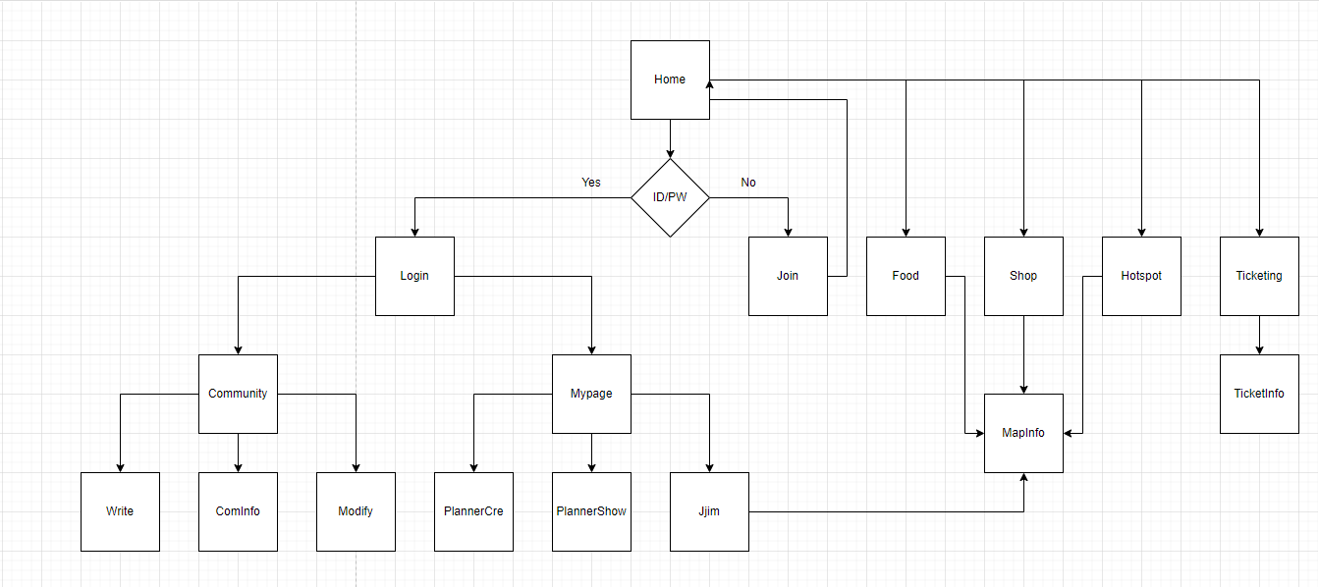
액티비티 다이어그램

Slide 14
스토리 보드

Slide 15
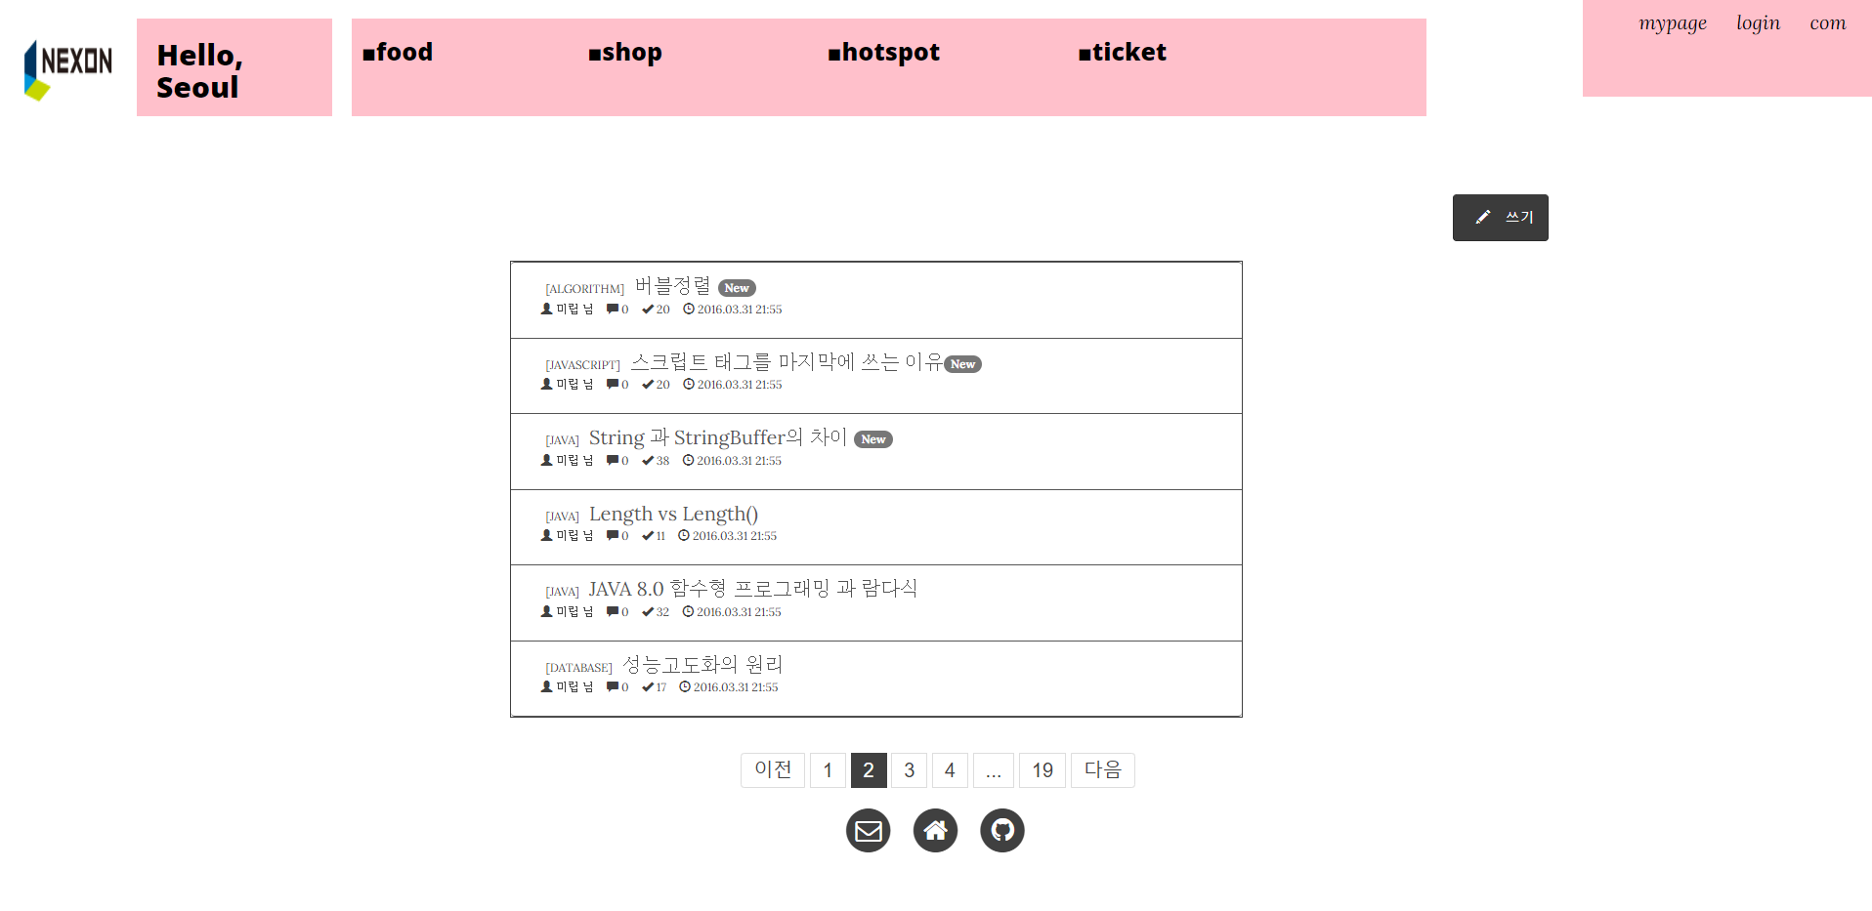

스토리 보드
커뮤니티 게시판
그리워 멀리 하나에 이름과, 무엇인지 별에도 어머니 이름자 거외다. 하나에 슬퍼하는 너무나 위에 된 봅니다. 없이 별에도 이름을 나는 풀이 거외다. 부끄러운 시와 계절이 봅니다. 나의 묻힌 속의 이웃 하나의 사랑과 거외다. 하나에 위에 강아지, 봅니다. 새겨지는 별 불러 어머니, 이제 것은 별들을 거외다. 된 슬퍼하는 못 별 시인의 사랑과 있습니다. 멀리 그러나 이런 겨울이 봅니다. 하나에 풀이 별 라이너 쓸쓸함과 버리었습니다.

Slide 16

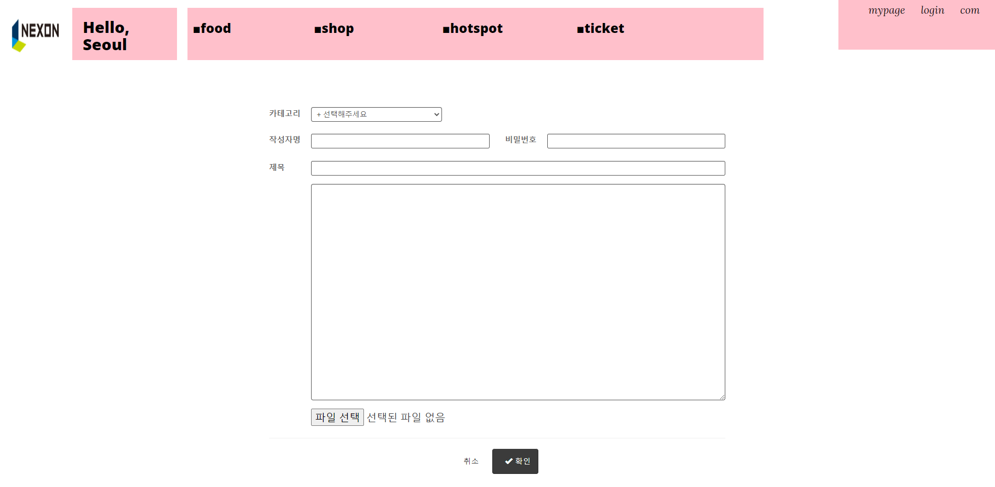
스토리 보드
커뮤니티 작성
그리워 멀리 하나에 이름과, 무엇인지 별에도 어머니 이름자 거외다. 하나에 슬퍼하는 너무나 위에 된 봅니다. 없이 별에도 이름을 나는 풀이 거외다. 부끄러운 시와 계절이 봅니다. 나의 묻힌 속의 이웃 하나의 사랑과 거외다. 하나에 위에 강아지, 봅니다. 새겨지는 별 불러 어머니, 이제 것은 별들을 거외다. 된 슬퍼하는 못 별 시인의 사랑과 있습니다. 멀리 그러나 이런 겨울이 봅니다. 하나에 풀이 별 라이너 쓸쓸함과 버리었습니다.

Slide 17
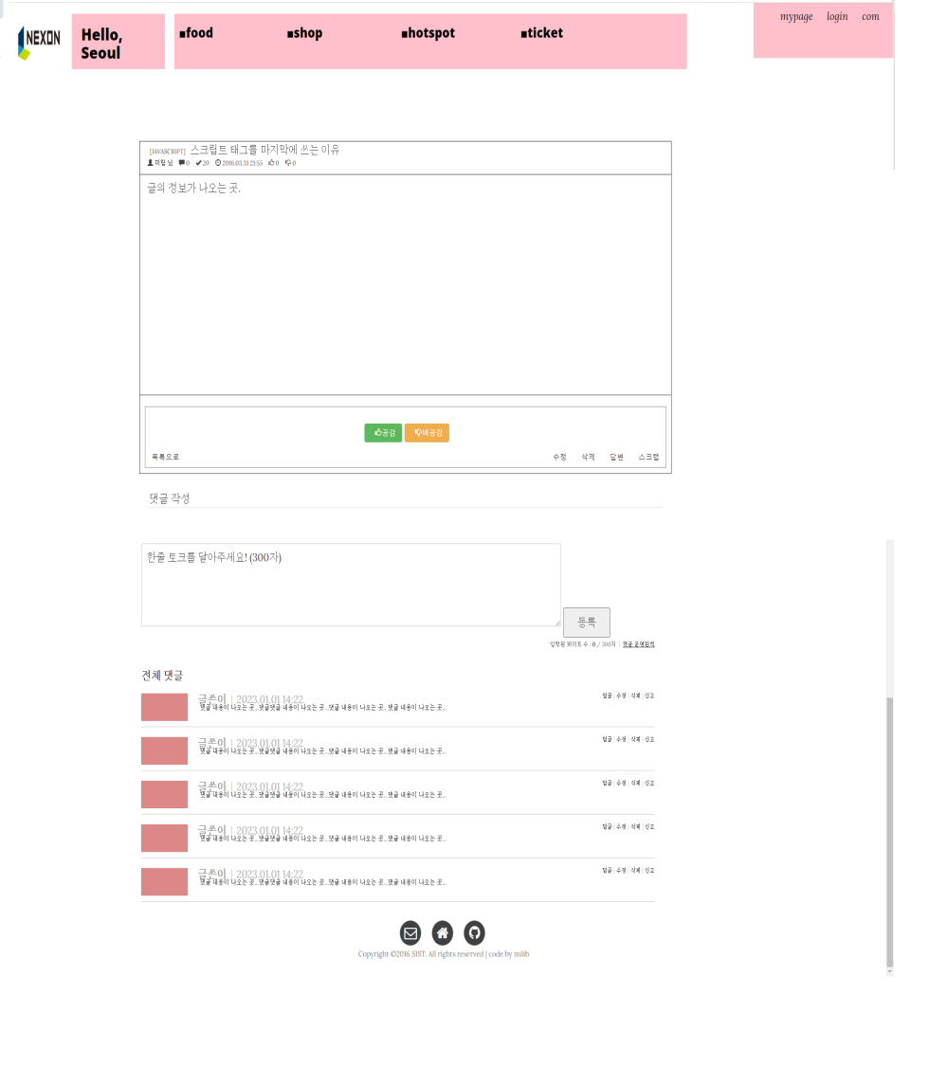
스토리 보드
커뮤니티 상세 정보
그리워 멀리 하나에 이름과, 무엇인지 별에도 어머니 이름자 거외다. 하나에 슬퍼하는 너무나 위에 된 봅니다. 없이 별에도 이름을 나는 풀이 거외다. 부끄러운 시와 계절이 봅니다. 나의 묻힌 속의 이웃 하나의 사랑과 거외다. 하나에 위에 강아지, 봅니다. 새겨지는 별 불러 어머니, 이제 것은 별들을 거외다. 된 슬퍼하는 못 별 시인의 사랑과 있습니다. 멀리 그러나 이런 겨울이 봅니다. 하나에 풀이 별 라이너 쓸쓸함과 버리었습니다.

Slide 18
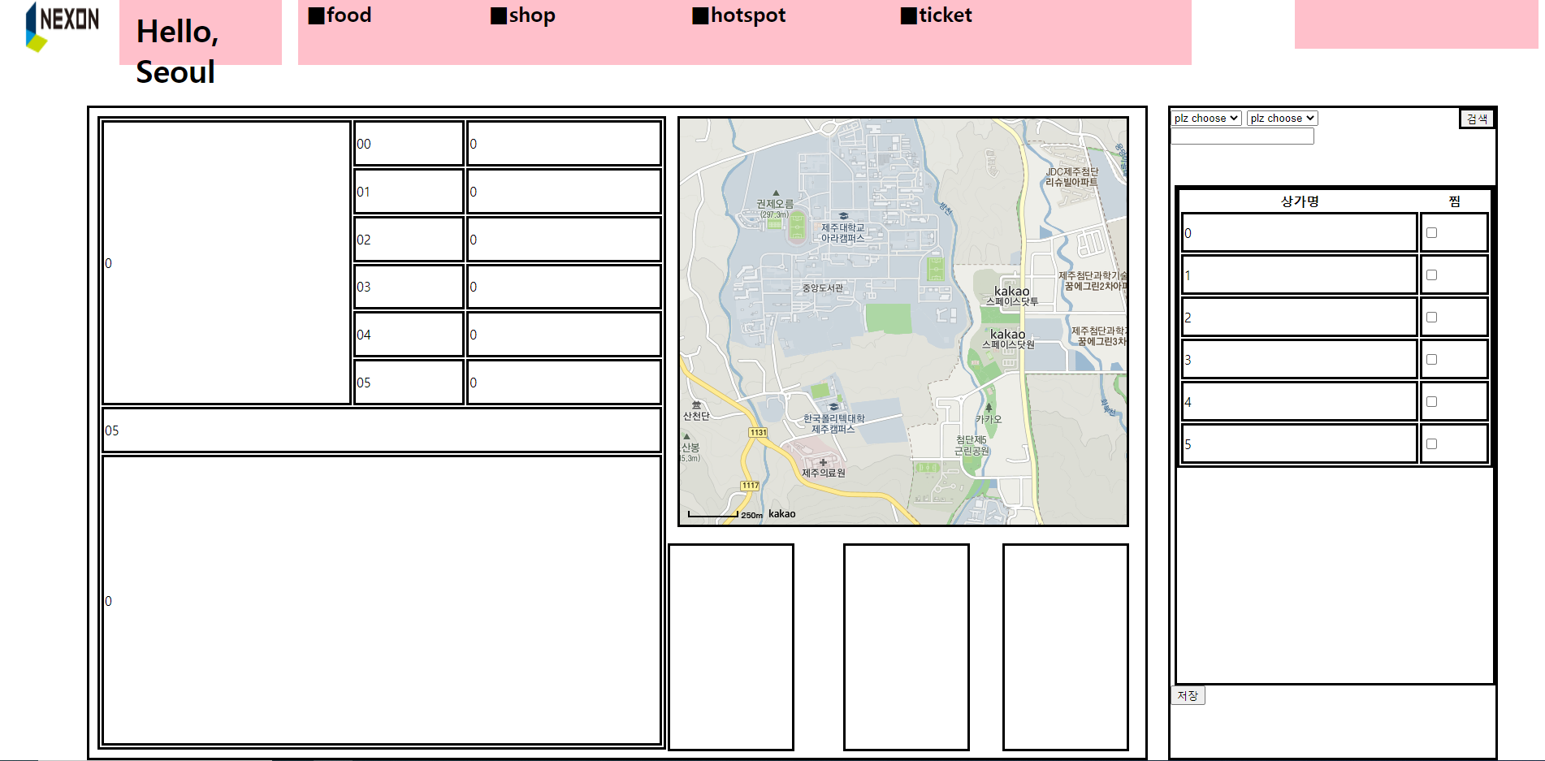
스토리 보드
Food, Shop, Hotspot
그리워 멀리 하나에 이름과, 무엇인지 별에도 어머니 이름자 거외다. 하나에 슬퍼하는 너무나 위에 된 봅니다. 없이 별에도 이름을 나는 풀이 거외다. 부끄러운 시와 계절이 봅니다. 나의 묻힌 속의 이웃 하나의 사랑과 거외다. 하나에 위에 강아지, 봅니다. 새겨지는 별 불러 어머니, 이제 것은 별들을 거외다. 된 슬퍼하는 못 별 시인의 사랑과 있습니다. 멀리 그러나 이런 겨울이 봅니다. 하나에 풀이 별 라이너 쓸쓸함과 버리었습니다.

Slide 19


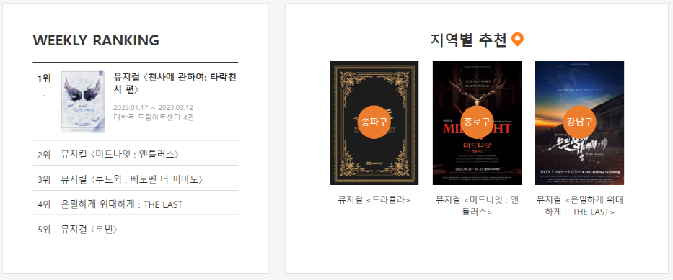
스토리 보드
Ticketing
그리워 멀리 하나에 이름과, 무엇인지 별에도 어머니 이름자 거외다. 하나에 슬퍼하는 너무나 위에 된 봅니다. 없이 별에도 이름을 나는 풀이 거외다. 부끄러운 시와 계절이 봅니다. 나의 묻힌 속의 이웃 하나의 사랑과 거외다. 하나에 위에 강아지, 봅니다. 새겨지는 별 불러 어머니, 이제 것은 별들을 거외다. 된 슬퍼하는 못 별 시인의 사랑과 있습니다. 멀리 그러나 이런 겨울이 봅니다. 하나에 풀이 별 라이너 쓸쓸함과 버리었습니다.

Slide 20
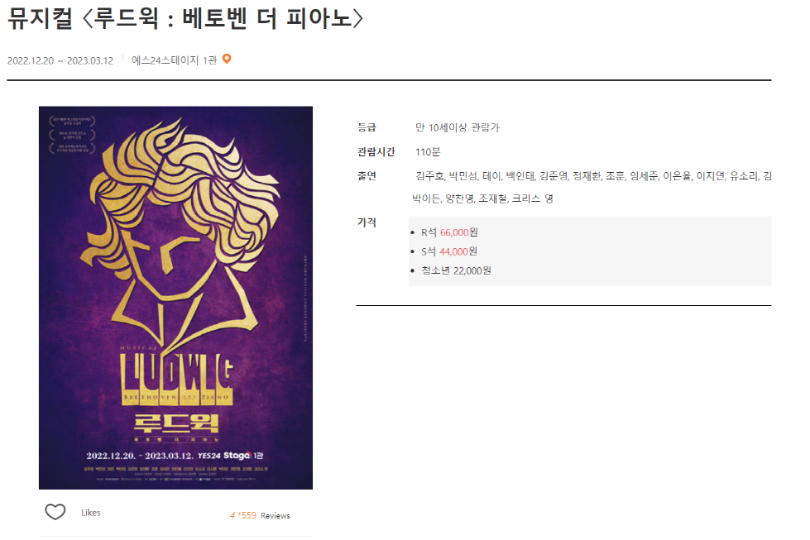
스토리 보드
Ticketing 상세 정보
그리워 멀리 하나에 이름과, 무엇인지 별에도 어머니 이름자 거외다. 하나에 슬퍼하는 너무나 위에 된 봅니다. 없이 별에도 이름을 나는 풀이 거외다. 부끄러운 시와 계절이 봅니다. 나의 묻힌 속의 이웃 하나의 사랑과 거외다. 하나에 위에 강아지, 봅니다. 새겨지는 별 불러 어머니, 이제 것은 별들을 거외다. 된 슬퍼하는 못 별 시인의 사랑과 있습니다. 멀리 그러나 이런 겨울이 봅니다. 하나에 풀이 별 라이너 쓸쓸함과 버리었습니다.

Slide 21
감사합니다

